Slide 1
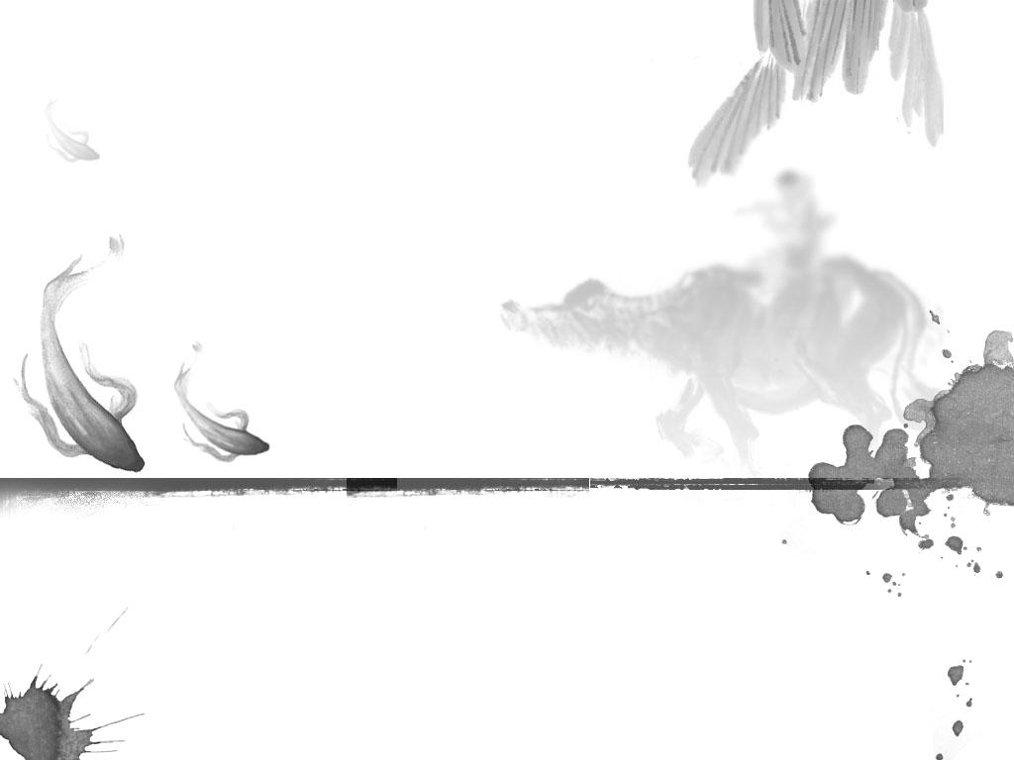
沃伦·巴菲特
2010级 救助与打捞工程
周博龙 杨涛

Slide 2


目 录
巴菲特的人生经历
巴菲特的投资理念
天才表演——投资可口可乐
结束语

Slide 3


成长经历：
1930年8月30日，沃伦·巴菲特出生于美国内布拉斯加州的奥马哈市
五岁时就在家中摆地摊兜售口香糖。稍大后他就带领小伙伴到球场捡大款用过的高尔夫球，然后转手倒卖，生意颇为红火。
上中学时，除利用课余做报童外，他还与伙伴合伙讲弹子球机出租给理发店老板，挣取外快。
1941年，刚刚跨身股海，购买了平生第一张股票。

Slide 4
1947年，沃伦·巴菲特进入宾夕法尼亚大学攻读财务和商业管理。一年后获得了经济学士学位。
1950年巴菲特申请哈佛大学被拒之门外，考入哥伦比亚大学商学院，拜师于著名投资学理论学家本杰明·格雷厄姆。
1951年，21周岁的他获得了哥伦比亚大学经济硕士学位。毕业时，他获得最高A+。
1957年，巴菲特掌管的资金达到30万美元，但年末则升至50万美元。
1962年，巴菲特合伙人公司的资本达到了720万美元，其中有100万是属于巴菲特个人的。

Slide 5
1964年，巴菲特的个人财富达到400美元，而此时他掌管的资金已高达2200万美元。
1966年春，美国股市牛气冲天，但巴菲特却坐立不安。
1967年10月，掌管的资金达到6500万美元。
1968年5月，当股市一路凯歌的时候，巴菲特却通知合伙人，他要隐退了。
1969年6月，股市直下，渐渐变成了股灾。
1970~1974年，美国股市就像个泄了气的皮球，没有一丝生气，持续的通货膨胀和低增长使美国经济进入了“滞涨时期”。

Slide 6
巴菲特的投资理念
一、赚钱而不要赔钱
这是巴菲特经常被引用的一句话：“投资的第一条准则是不要赔钱；第二条准则是永远不要忘记第一条。”因为如果投资一美元，赔了50美分，手上只剩一半的钱，除非有百分之百的收益，才能回到起点。
巴菲特最大的成就莫过于在1965年到2006年间，历经3个熊市，而他的伯克希尔•哈撒韦公司只有一年(2001年)出现亏损。
二、别被收益蒙骗
巴菲特更喜欢用股本收益率来衡量企业的盈利状况。股本收益率是用公司净收入除以股东的股本，它衡量的是公司利润占股东资本的百分比，能够更有效地反映公司的盈利增长状况。
根据他的价值投资原则，公司的股本收益率应该不低于15%。在巴菲特持有的上市公司股票中，可口可乐的股本收益率超过30%，美国运通公司达到37%。

Slide 7
巴菲特的投资理念
三、要赌就赌大的
绝大多数价值投资者天性保守。但巴菲特不是。他投资股市的620亿美元集中在45只股票上。他的投资战略甚至比这个数字更激进。在他的投资组合中，前10只股票占了投资总量的90%。晨星公司的高级股票分析师贾斯廷•富勒说：“这符合巴菲特的投资理念。不要犹豫不定，为什么不把钱投资到你最看好的投资对象上呢？”
巴菲特的意见是把注意力集中在几家公司上，合理的数目是十至十五间。如果投资者的组合太过分散，这样反而会分身不暇，弄巧反拙。
巴菲特认为要选出最杰出的公司，精力应用于分析它们的经济状况和管理素质上，然后买入长期都表现良好的公司，集中投资在它们身上。对于分散投资，巴菲特说：“分散投资是无知者的自我保护法，对于那些明白自己在干什么的人来说，分散投资是没什么意义的。

Slide 8
巴菲特的投资理念
四、挑选价值股，不懂永不做.
巴菲特的投资成绩，在1999/2000年度一度落后于大市，当时由于股神表示不懂科网、不懂电脑软件的未来发展和不懂半导体是什么而拒绝买入高科技股。有人更以此攻击股神，“老态龙钟”、“与时代脱节”和“风光不再”等等的评语都套用在毕氏身上。结果随着科网泡沫的爆破，再次证明股神是对的，这说明了股神只会买入自己能够了解的公司股票
五、巴菲特说：“恐惧和贪婪这两种传染性极强的灾难的偶尔爆发会永远在投资界出现。这些流行病的发生时间是难以预料的。由它们引起的市场精神错乱，无论是持续时间还是传染程度同样难以预测。因此我们永远无法预测任何一种灾难的降临或离去。我们的目标应当是相当适度的：我们只是要在别人贪婪的时候恐惧，而在别人恐惧的时候贪婪。”

Slide 9
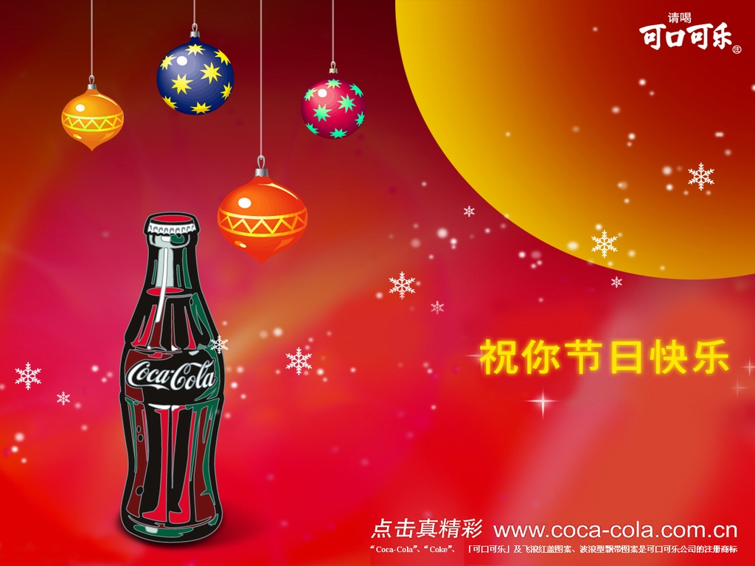
投资可口可乐
身价超过38亿的巴菲特似乎就是为这项投资而生的，他很快就成了“可口可乐主意”的代言人。他牢记着这样一组数字每销售一瓶8盎司的可口可乐就有1美分的利润，每天卖7亿瓶，每年可以卖出2500亿瓶。
巴菲特这样概括可口可乐的价值：
如果你给我1000亿美元，让我去夺取可口可乐在市场上的领先地位，我会把钱退还给你，并告诉你这不可能。

Slide 10
1988年秋天到第二年春天，巴菲特的伯克希尔·哈撒韦买下可口可乐价值10.2亿美元的股票，占可口可乐总股本的7%，平均买入价为每股10.96美元。仅仅过了3年，巴菲特在可口可乐的投资就上涨到了37.5亿美元，这差不多相当于他开始投资于可口可乐时伯克希尔·哈撒韦的总资产。
可口可乐在这3年到底发生了什么巨大的变化？它的每股收益上涨了64%，股价上涨3倍。造成这种变化的主要原因是华尔街对这一行业的认识发生了根本性的变化。投资者突然发现可乐很受欢迎，爱喝可乐的人遍布全球各大洲。每个美国人平均每年要喝掉296瓶可乐，而每个外国人平均每年仅仅消费39瓶可乐。市场潜力可想而知。
巴菲特一旦看中某种股票就坚决果断地买入，而且大单吃进。在1985年买下大都市公司后，他整

Slide 11
整三年没有任何大动作（不包括套利活动和不公的小单买入）。当他盯上可口可乐以后，他就拿出伯克希尔·哈撒韦1/4的资金放在了这只股票上。
问题是巴菲特为什么会选择那样一个时机？可口可乐的股票在几年前更加便宜，他也不是刚开始进军世界饮料市场。到80年代中期，他看到可口可乐公司的经营策略有了明显的改进。郭思达渐渐放弃了与可口可乐无关的非核心业务，而且开始关心开拓国外市场了。国外市场的无限潜力和它带来的利润让巴菲特认为可口可乐股票所能带来的利润将在长期内飞涨。他在大量购进可口可乐公司股票但是股价尚未飞涨是写道：当时我观察到情况显而易见而且让人心驰神往……世界上最流行的产品又为自己建立了一座新的里程碑，它在海外的销量正以爆炸式的速度迅猛增长。

Slide 12
当1989年3月他的这次投资公开之后，伯克希尔·哈撒韦的股票也像注入了汽水一样让人兴奋起来。公司的股价上涨到了每股4800美元，仅半年之后，他又上涨了66%，站上了每股8000美元的高位。
当时，身家超过38亿美元的巴菲特就是为这项投资而生的，他很快就成了“可口可乐主义”的代言人。

Slide 13
“巴菲特，你想赚那么多钱干什么？”
“我倒不是想要很多钱。”巴菲特说，“我只是觉的赚钱的同时还能看着财富慢慢增多是件很有意思的事”。
在巴菲特看来，大批财富，包括他自己的财富，代表的是一堆“承兑支票”，最终是要造福社会的。同样，巴菲特也看不上那些把财产留给子孙后代的大富贵。
财富最终是用来造福社会的，我始终坚信这一点
——结束的话

Slide 14


谢谢观赏

